Slide 1









Masterclass
Circulair bouwen in de zorg
Een volgende stap in duurzaamheid en energiezuinigheid
een kans voor iedereen!
Middagvoorzitter: Paul de Schipper – bestuurder Emergis

Slide 2

“gezonde” kinder- en jeugdkliniek Ithaka
Het
programma
van vanmiddag
circulair bouwen
Visie & plan
13.00 Opening
13.10 1e deel presentaties
14.10 Pauze
14.40 2e deel presentaties
15.40 Paneldiscussie
16.00 Netwerkborrel
17.00 Afsluiting
rol van de overheid
materialen behouden hun waarde
ontwerp: bouwkundig én installatietechnisch/ICT
proces van realisatie
levenscyclus denken en financiering
wortelen in de totale (bouw)keten
overtuiging tot in de haarvaten
ketenpartners én opdrachtgevers

Slide 3

“gezonde” kinder- en jeugdkliniek Ithaka
circulair bouwen
Visie & plan
Provincie Zeeland
Gedeputeerde Jo-Annes de Bat
rol van de overheid
materialen behouden hun waarde
ontwerp: bouwkundig én installatietechnisch/ICT
proces van realisatie
levenscyclus denken en financiering
wortelen in de totale (bouw)keten
overtuiging tot in de haarvaten
ketenpartners én opdrachtgevers

Slide 4
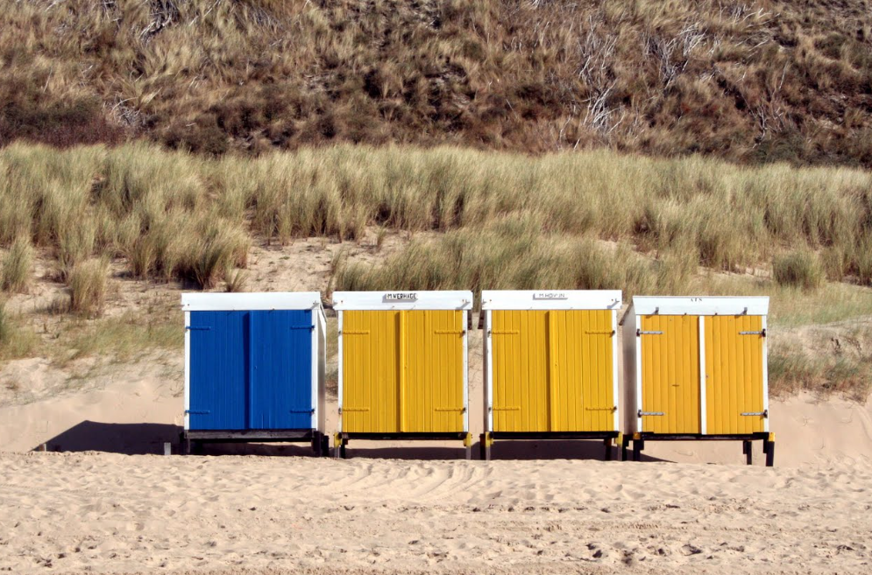
Circulair bouwen – nieuwe inzichten?
Flexibel bouwen
Leefbaar bouwen
Woningkwaliteit
Omgevingsvisie

Slide 5
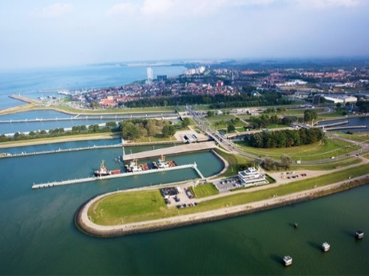
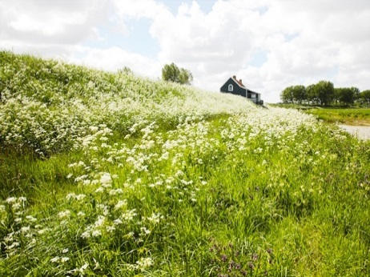
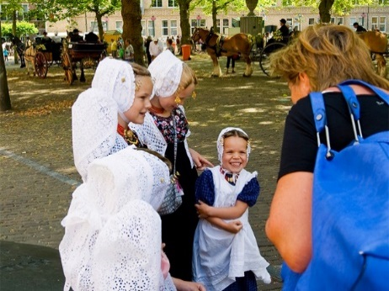
Waar doen we het voor? - Zeeuwse Economie
Meerdere pijlers (havens, industrie, landbouw/visserij, toerisme/recreatie)
Positieve cijfers → maar….
Weinig inwoners, groot oppervlak
Rapport commissie Balkenende → focus
  Innovatiekracht
  Circulaire economie
  Toegepast onderwijs

Slide 6
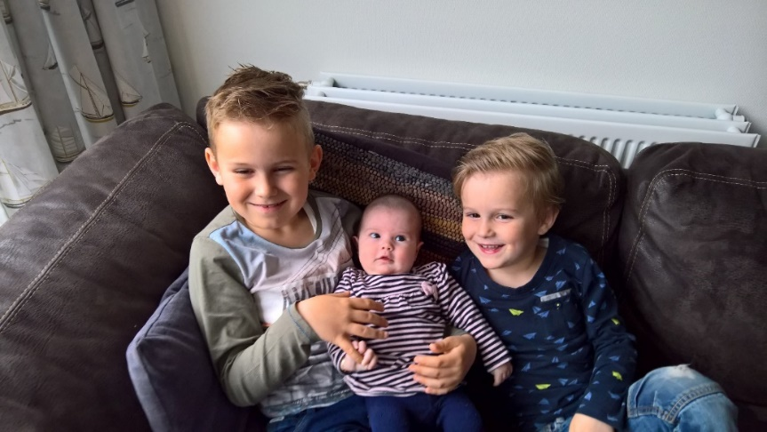
Naar een circulaire economie
Omdat het moet, maar vooral omdat het kan
Brede steun voor Parijs
Regeerakkoord → ambitie!
Maatschappelijke opgave

Slide 7
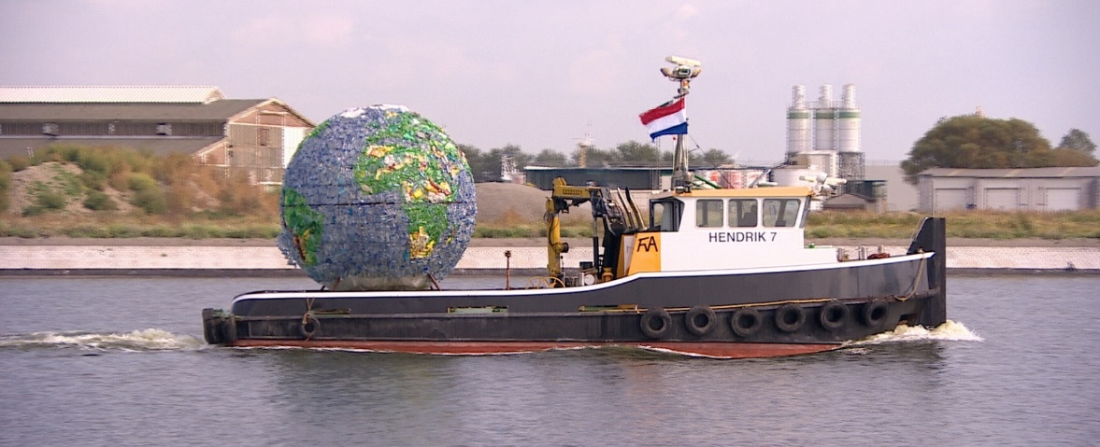
Ontwikkelingen
Toename vraag naar grondstoffen wereldwijd
Afhankelijkheid tussen landen mbt grondstoffen
Druk op het milieu

Slide 8
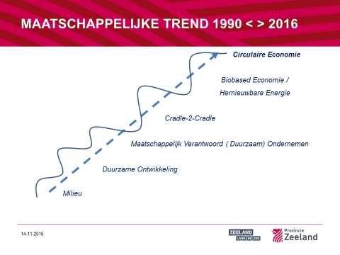
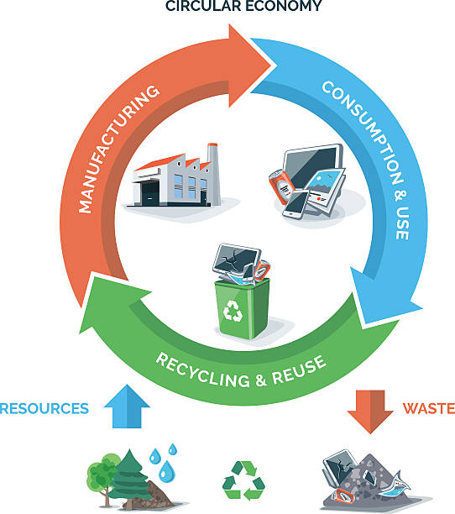
Dat vraagt circulair denken
Notes:
Dus zullen we in mijn ogen anders moeten gaan nadenken over hoe we onze productieprocessen om gaan. We moeten circulair gaan denken en werken obv wat de aarde aan kan.

Slide 9

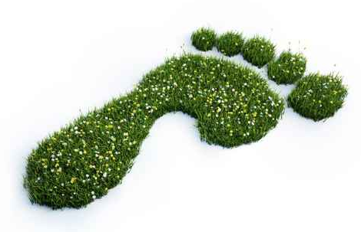
Rol Provincie - overheid
Waarom stimuleren wij dit project?
Wat halen we op? Ook eigen kennis.
Wat kunnen we brengen?
Wat verwachten we van U?

Slide 10
“gezonde” kinder- en jeugdkliniek Ithaka
circulair bouwen
Visie & plan
Emergis
Dorine Peters-van Dommelen
rol van de overheid
materialen behouden hun waarde
ontwerp: bouwkundig én installatietechnisch/ICT
proces van realisatie
levenscyclus denken en financiering
wortelen in de totale (bouw)keten
overtuiging tot in de haarvaten
ketenpartners én opdrachtgevers

Slide 11
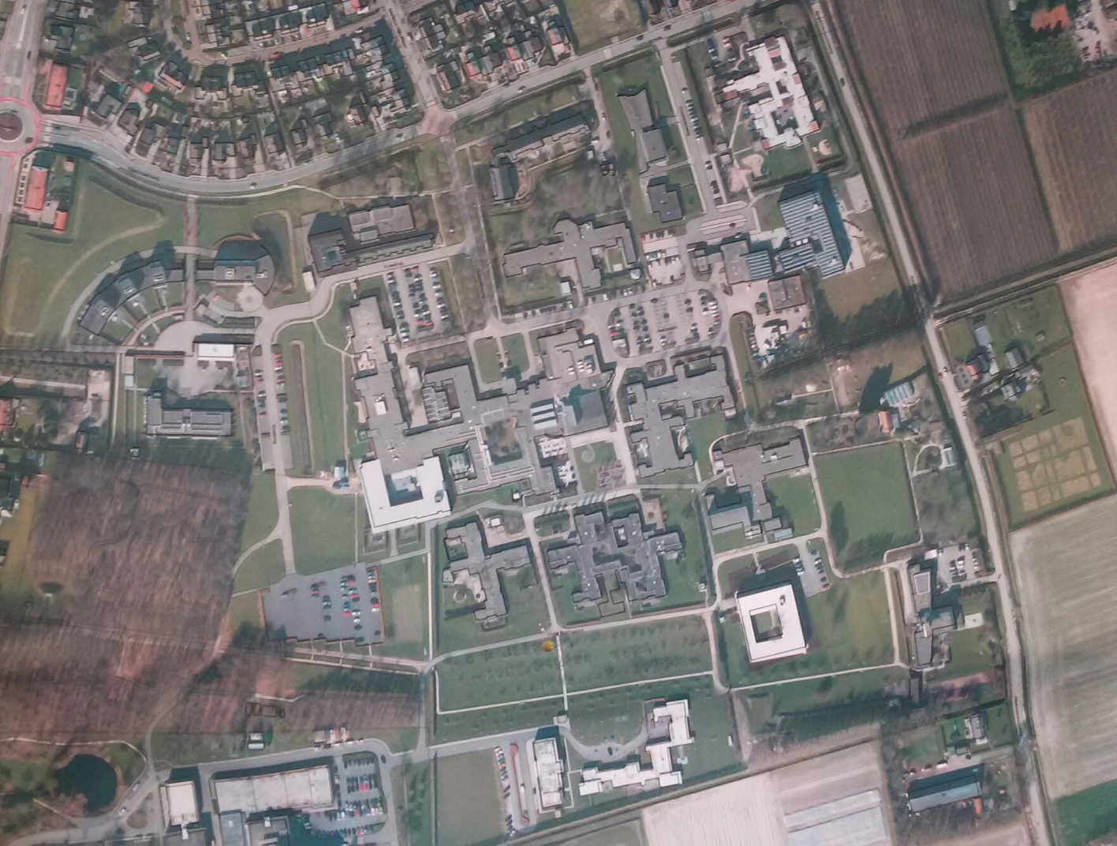
Onze opgave: van 42 naar 24-28 bedden
“nieuwe” Kinder- en Jeugdkliniek Ithaka
(sloop/uitbreiding bestaande kliniek)
Odyzee school
af te stoten gebouwen van Kinder- en Jeugdkliniek

Slide 12
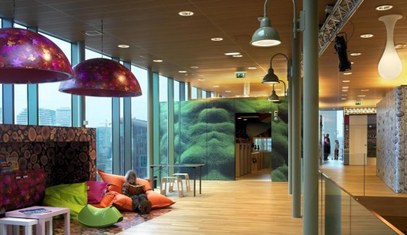
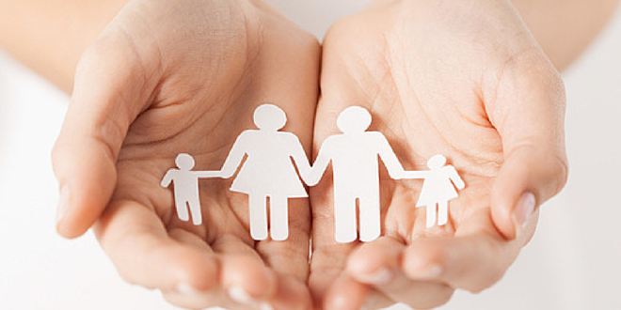

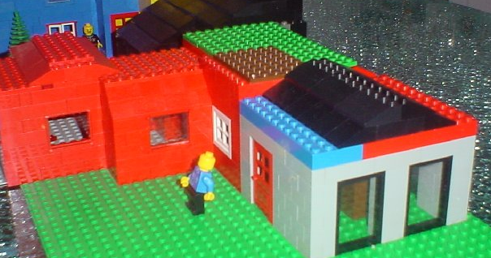
Wat willen we bereiken?
“Healing environment”
Veilig
Duurzaam
Flexibel

Slide 13
Wat is onze ontwikkelcurve?
duurzaamheidvisie en –beleid
Odyzee School & College
duurzaamheid
energiebesparingskansen
circulair bouwen
werkleerbedrijven (SROI)
concrete energie maatregelen
‘07
‘09
‘12
‘13
‘15
‘16

Slide 14
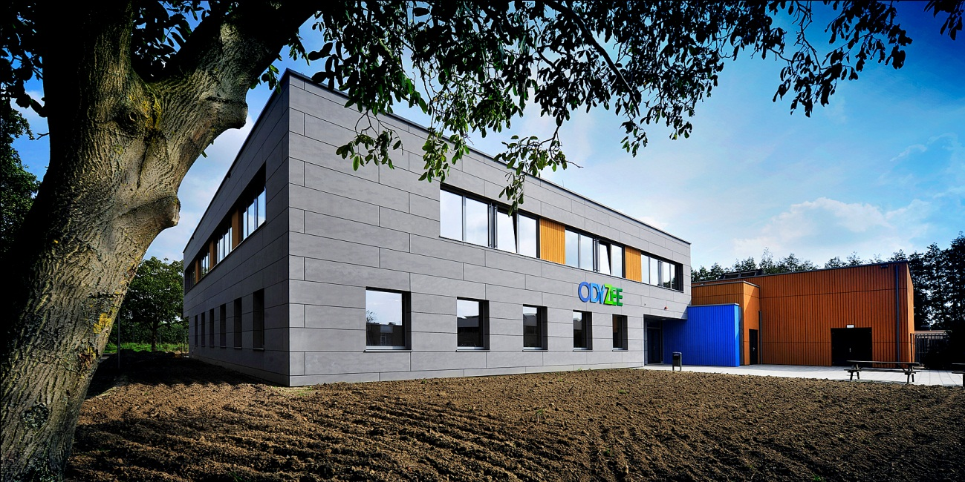
Welke belangrijke ervaring hebben we?
In 2010 de eerste passieve energie-neutrale school in Nederland gebouwd
Een bewezen “healing environment”, duurzaam, flexibel en veilig

Slide 15
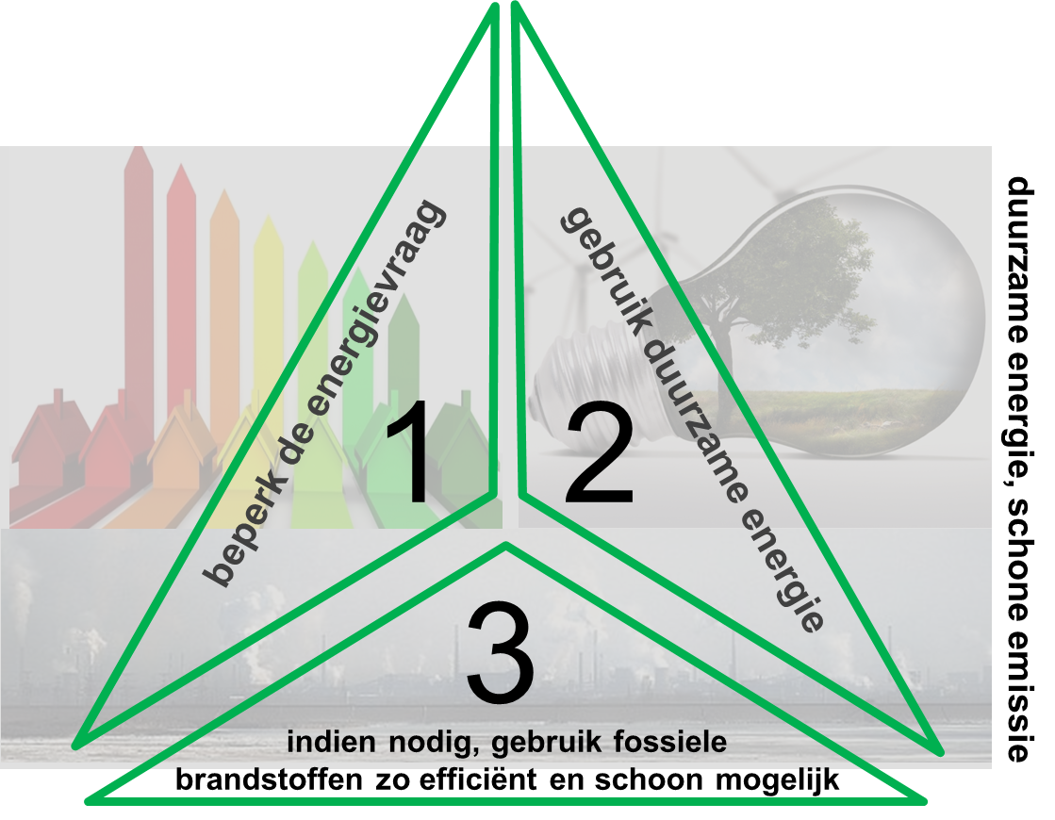
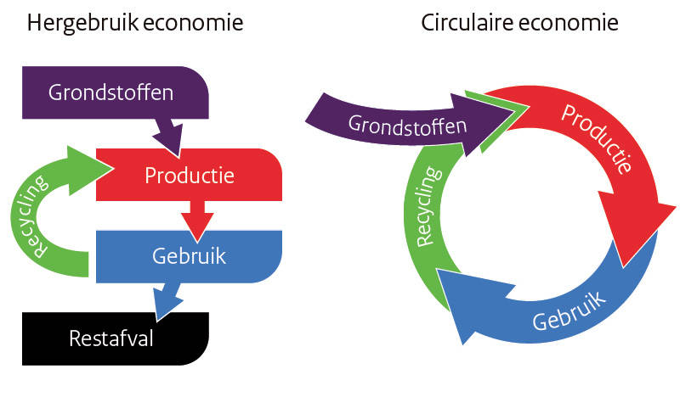
Onze uitdaging……
Trias energetica
Circulaire economie
cliënt
cliënt
lage CO2 footprint

Slide 16

We gaan samen voor een “nieuwe”, duurzame gebouwde omgeving voor kind, jeugd, ouders, verzorgers en medewerkers
Hoe willen we dit bereiken?
nieuwbouwdeel
energieneutraal
hergebruik van materialen
biobased materialen
database van materialen
Ons ontwikkelteam Circulair Bouwen:

Slide 17
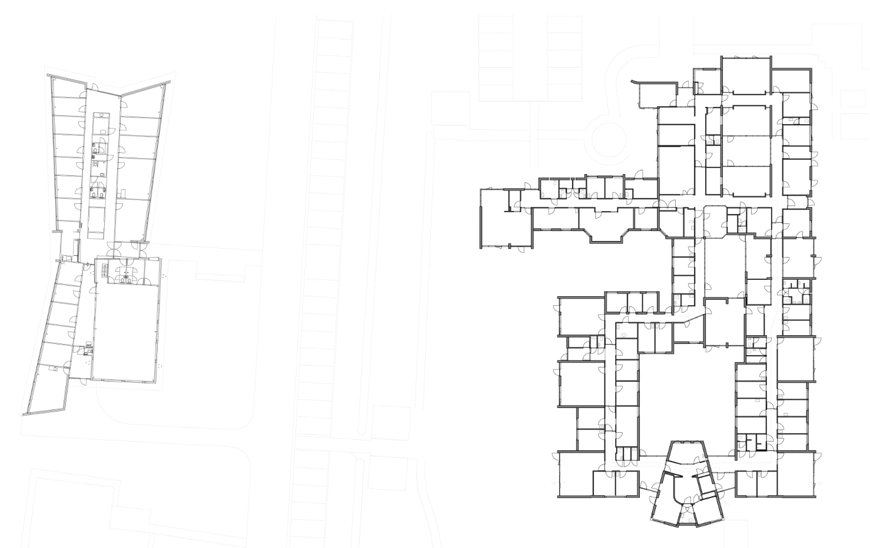
Plattegrond bestaand
STRAAT ALS VERBINDING
AMBULANT
ITHAKA
NIEUWBOUW

Slide 18
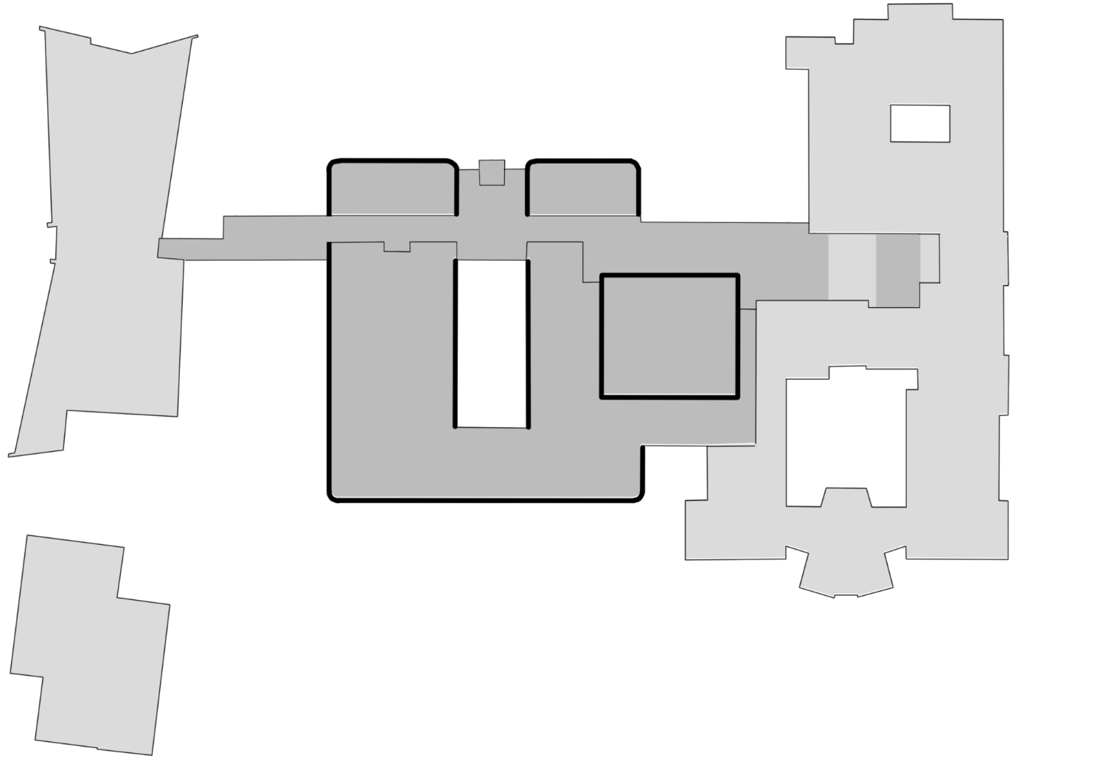
Plattegrond nieuwe situatie (nieuwbouw - bestaand)
NIEUWBOUW

Slide 19
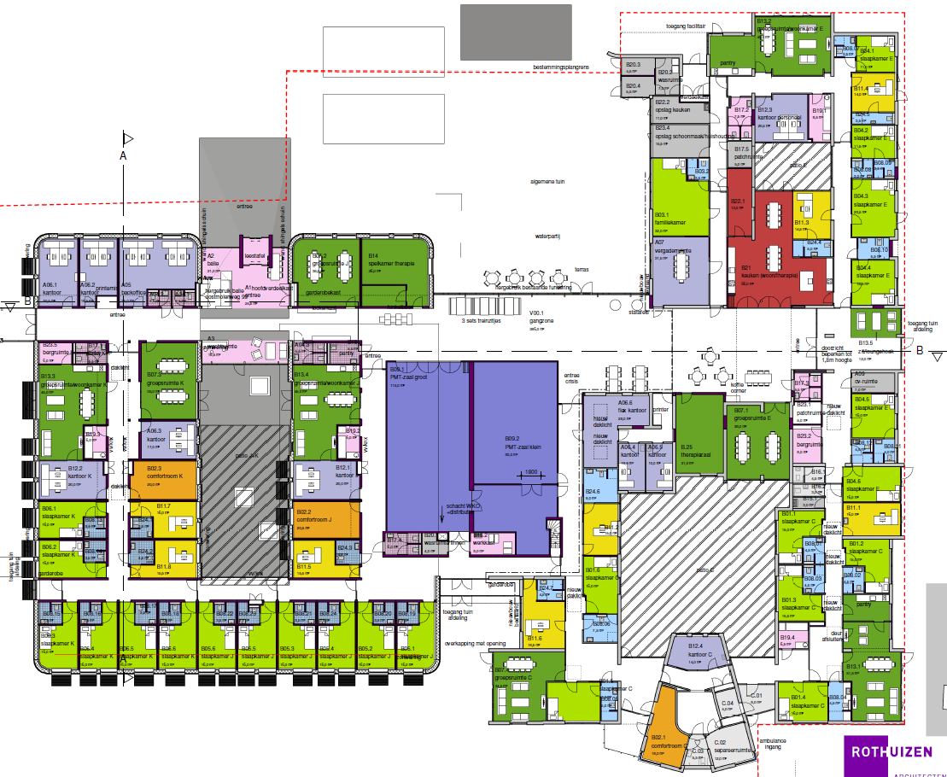
Indeling nieuwe situatie

Slide 20
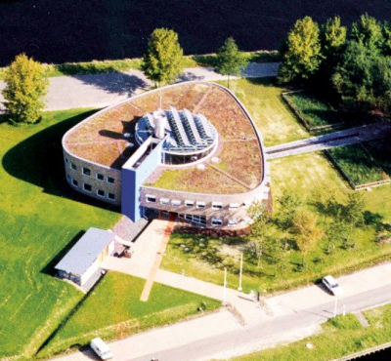
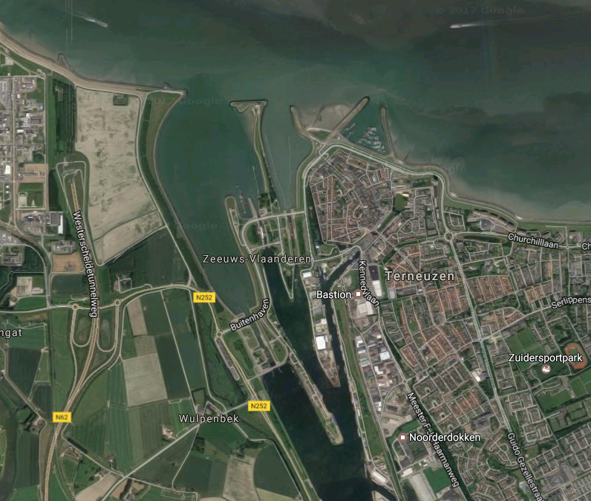
RWS districtskantoor Terneuzen
Een van de allereerste duurzame kantoorgebouwen in Nederland

Slide 21
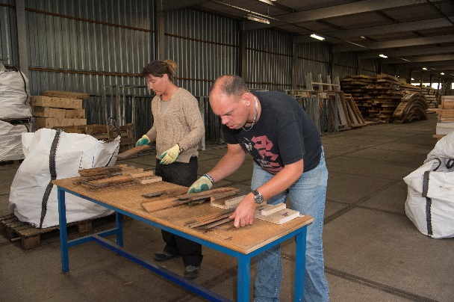

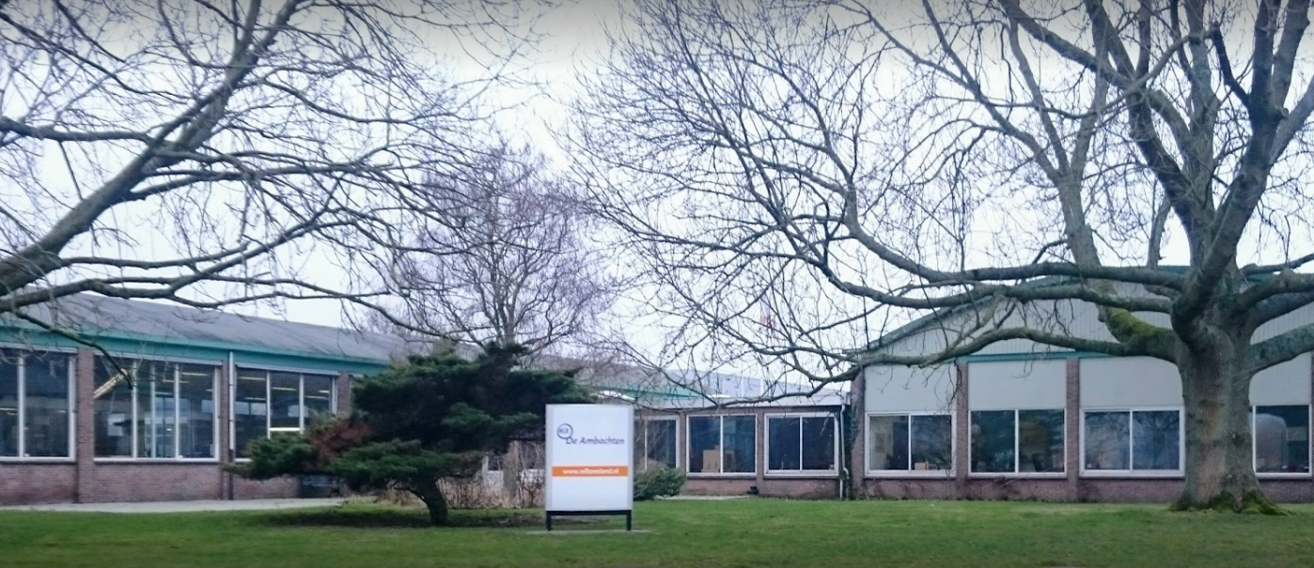
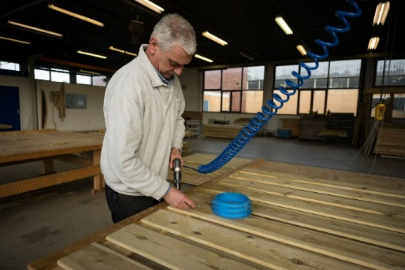
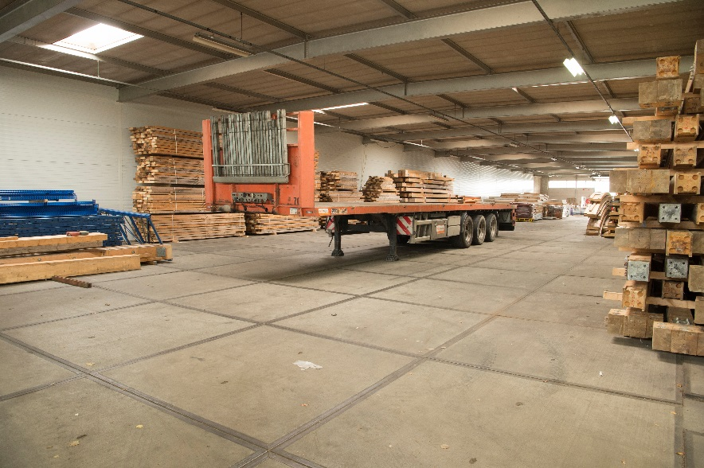
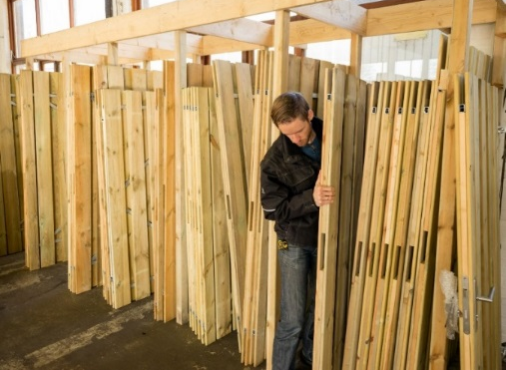
Sociale duurzaamheid

Slide 22
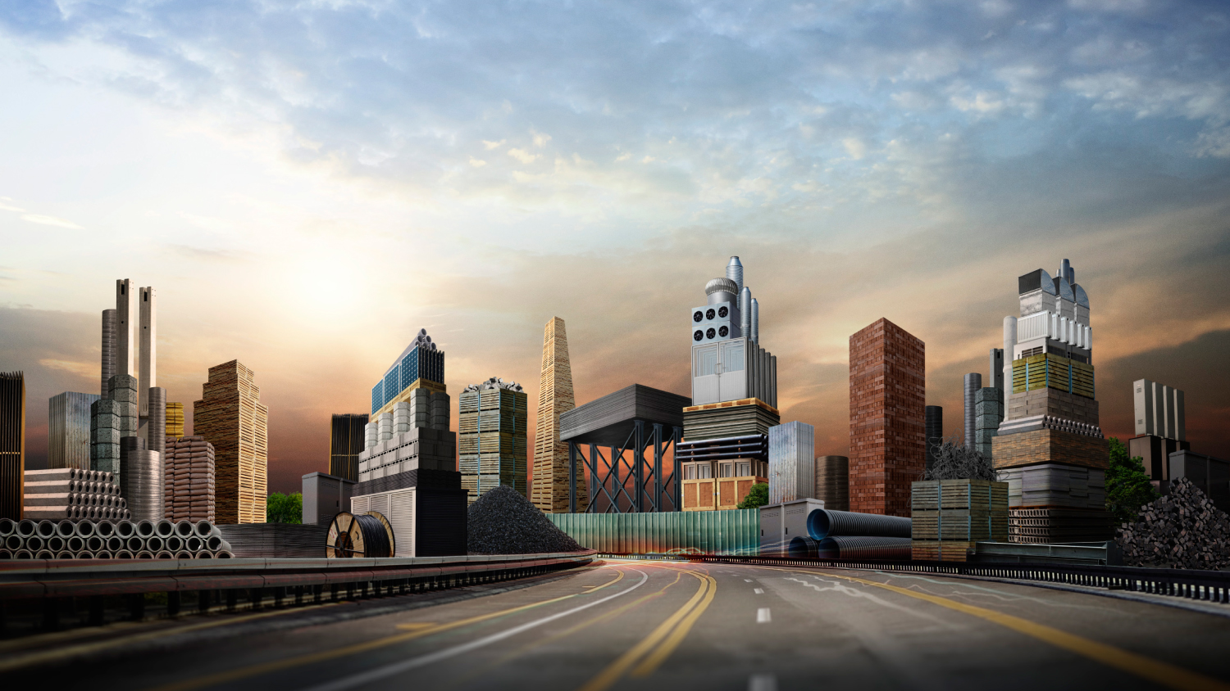

Wij slopen niet, wij oogsten!

Slide 23
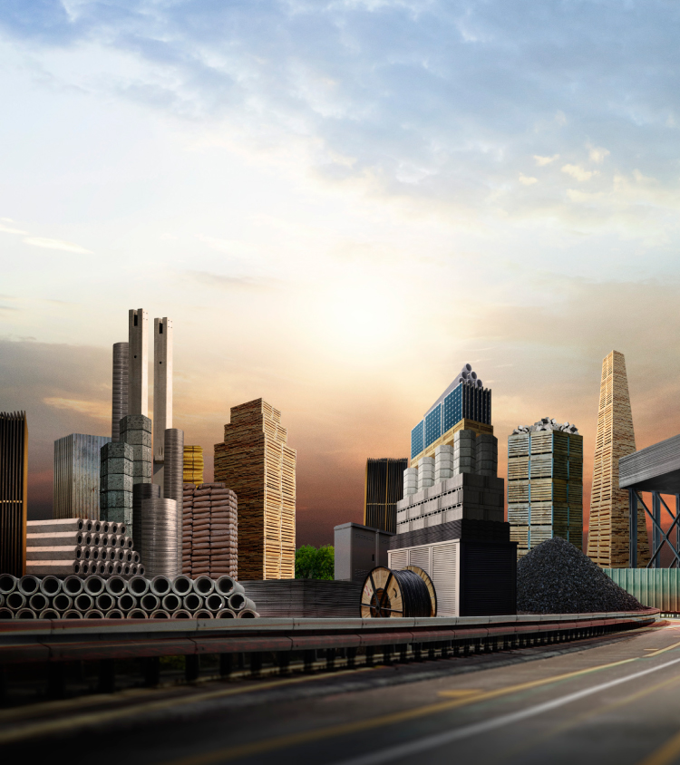
Wij zien de stad als bron!
Een magazijn vol waardevolle grondstoffen.

Slide 24

Aanleiding
+ Kennismaking met circulaire ambitie Emergis
+ Verkenning mogelijkheden donorgebouw RWS
+ Inzet Urban Mining Collective
+ Regie en oogst door New Horizon
AANBOD
ONTMANTELEN
DESIGN
GROOTHANDEL
INDUSTRIE
VRAAG

Slide 25

Oogsten
+ Omgekeerd bouwen (!)
+ Bestaande gebouwen zijn daarop niet ontworpen
+ Samenwerking met goede architect is vereist
AANBOD
ONTMANTELEN
DESIGN
GROOTHANDEL
INDUSTRIE
VRAAG

Slide 26

Hergebruik
+ Eén op één hergebruik
+ Hergebruik na kleine bewerking
+ Hybride levering (hergebruikt + nieuw)
AANBOD
ONTMANTELEN
DESIGN
GROOTHANDEL
INDUSTRIE
VRAAG

Slide 27
“gezonde” kinder- en jeugdkliniek Ithaka
circulair bouwen
Visie & plan
Rothuizen Architecten
Taco Tuinhof
Innax Installatieadvies
Danny Duinhouwer
rol van de overheid
ontwerp: bouwkundig én installatietechnisch
/ICT
materialen behouden hun waarde
proces van realisatie
levenscyclus denken en financiering
overtuiging tot in de haarvaten
wortelen in de totale (bouw)keten
ketenpartners én opdrachtgevers

Slide 28









Vanuit compliance en ambities
2050 –
Energieneutraal
Nederland Circulair
20??
Ambities en doelen van de klant, bijvoorbeeld:
Lagere energiegebruiken en kosten
CO₂-reductie
Verhogen comfort en gezonde (werk)omgeving
2020 - 14% hernieuwbare energie (energieakkoord)
2015 – EED Audit verplichting
2008 – Wet Milieubeheer / Activiteitenbesluit

Slide 29
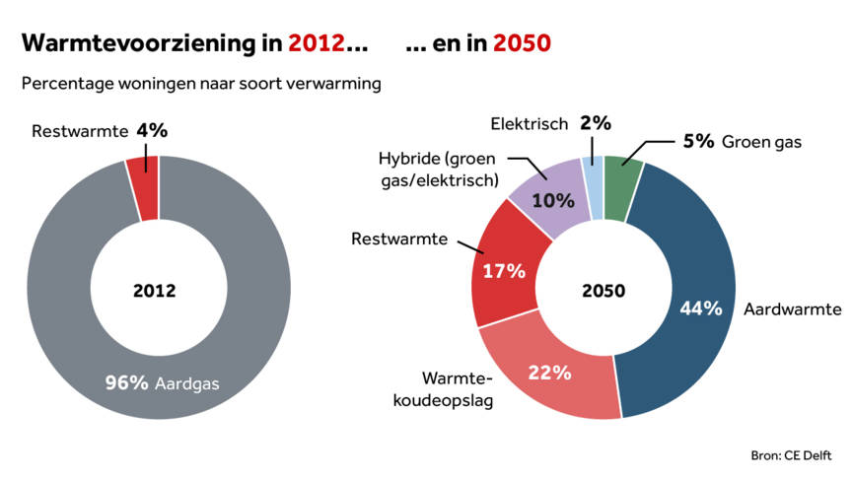
Ontwikkelingen

Slide 30
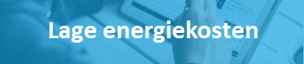
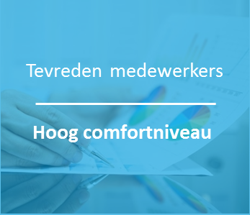
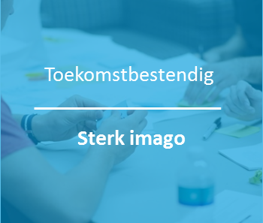

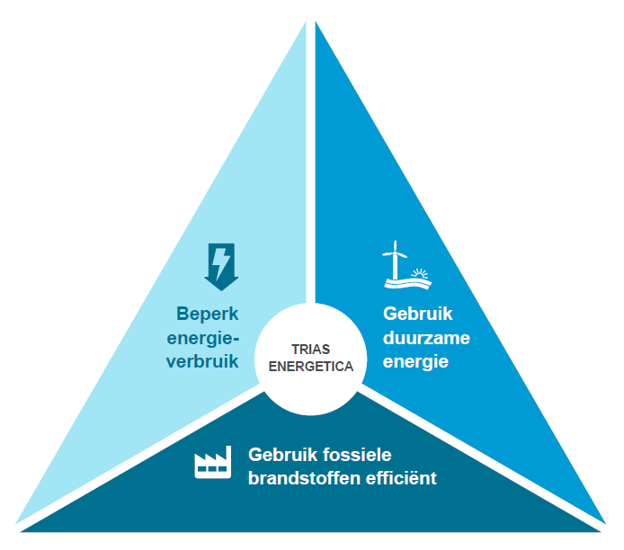
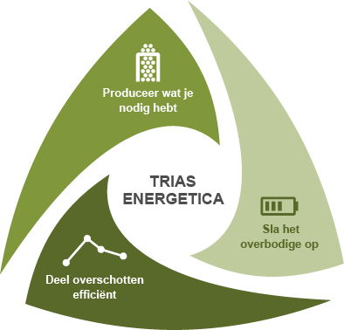
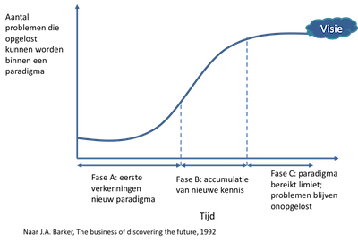

Paradigma verschuiving anderS denken

Slide 31
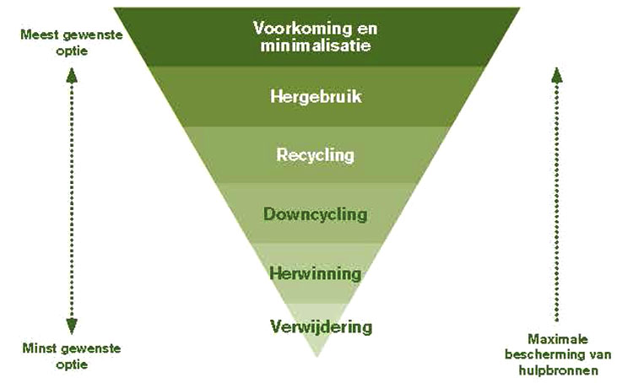
Circulair bouwen op basis van bestaande materialen

Slide 32
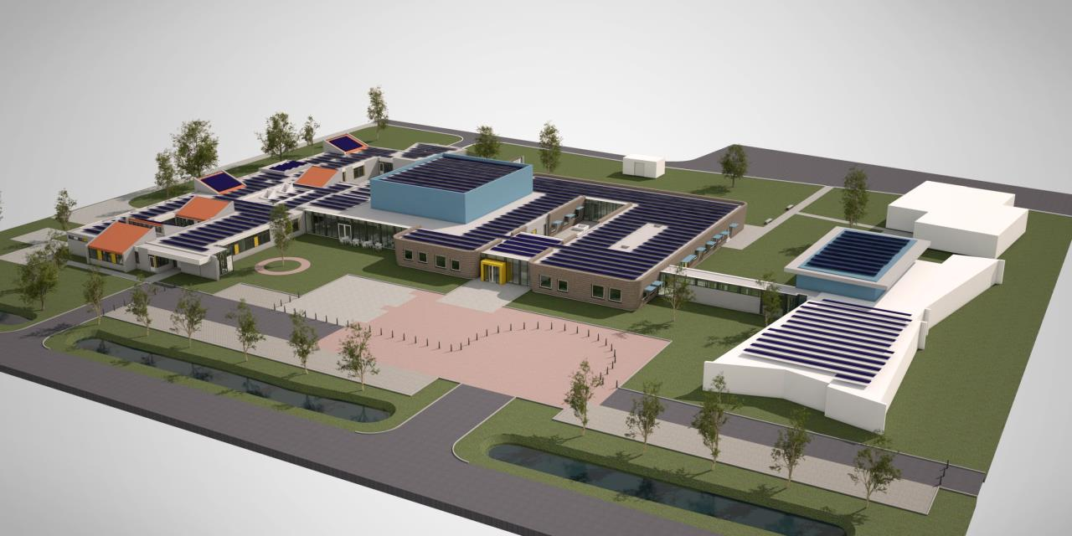
Circulair bouwen op basis van bestaande materialen
Ithaka kinderkliniek ontwerp en realisatie 2016 - 2019

Slide 33
Circulair bouwen op basis van bestaande materialen
Renovatie van bestaand (voorkoming en minimalisatie)
Hergebruik materialen en componenten
Hergebruik materialen tot nieuwe componenten
Ithaka kinderkliniek ontwerp en realisatie 2016 - 2019

Slide 34
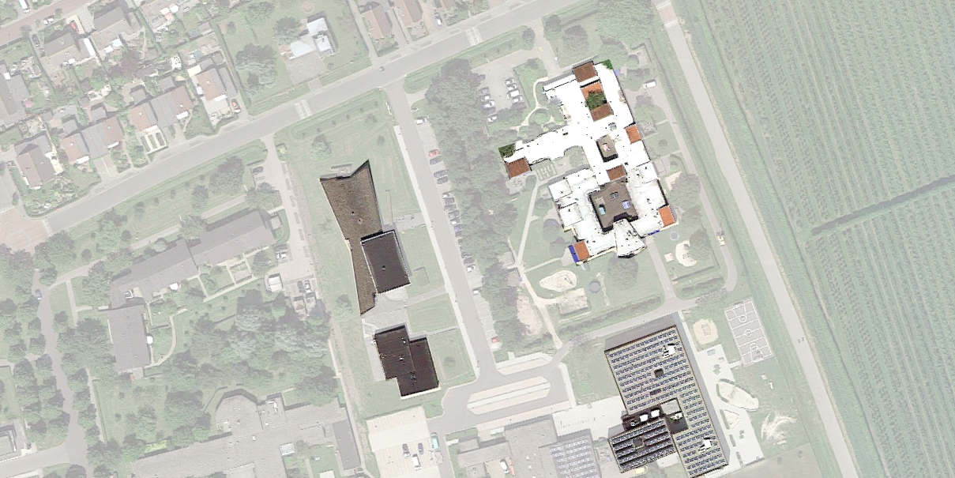
Voorkoming en minimalisatie
Ambulant
Ithaka
Deeltijd
Bestaande Ithaka kinderkliniek renoveren en verduurzamen.

Slide 35
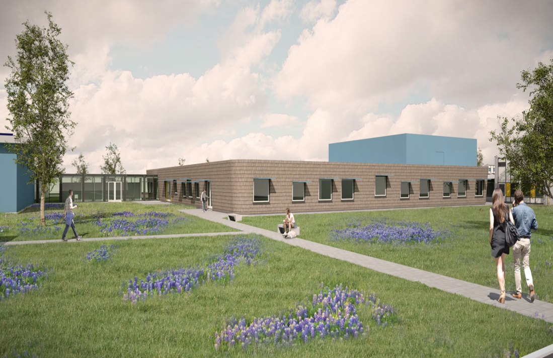
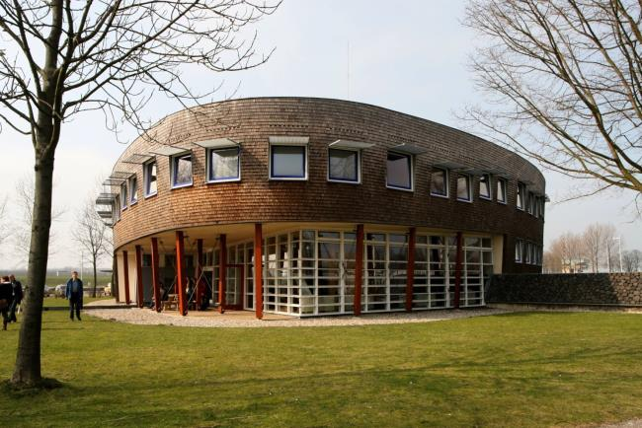
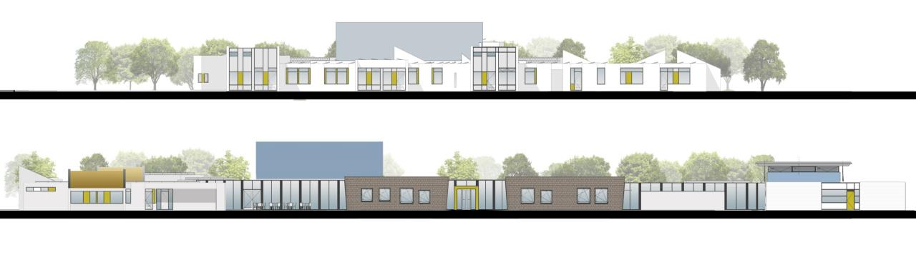
Hergebruik van materialen en componenten
Ithaka kinderkliniek ontwerp en realisatie 2016 - 2019

Slide 36
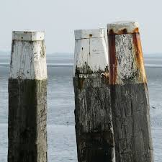
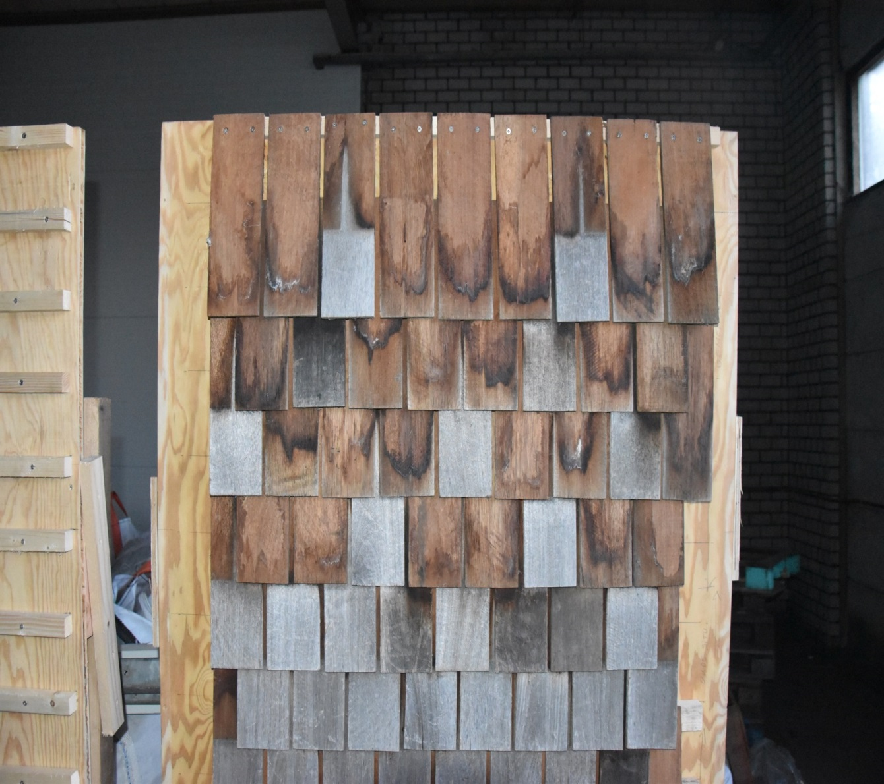
Hergebruik van materialen en componenten
Basralocus hout krijgt derde bestemming

Slide 37
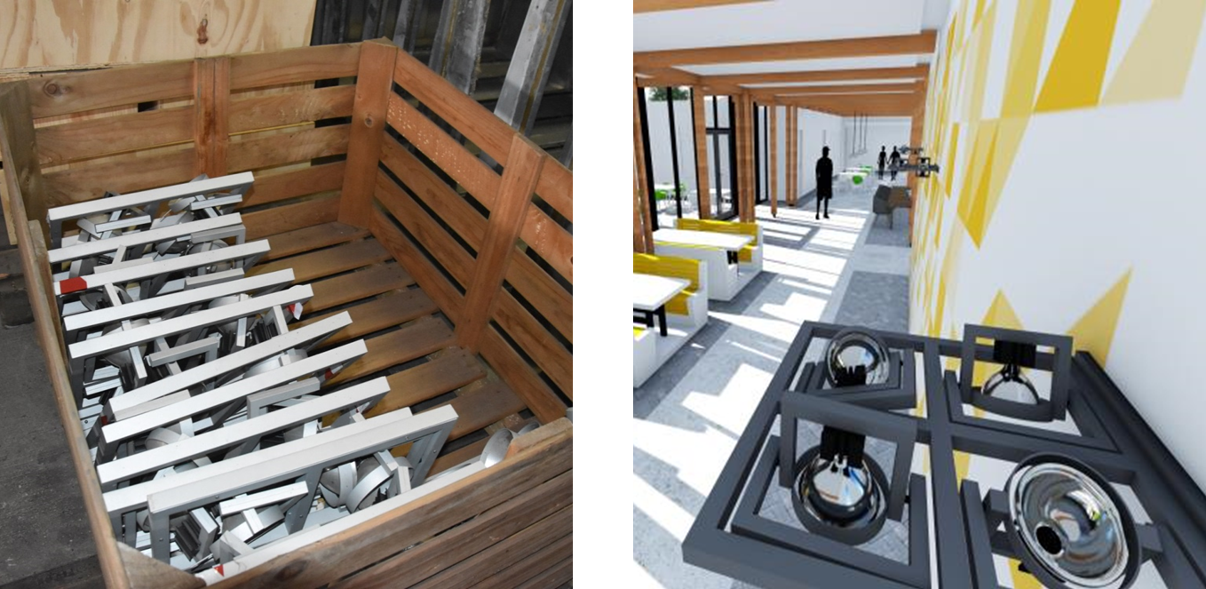
Hergebruik van materialen en componenten
Installaties: halogeen spots worden omgebouwd tot led spots

Slide 38
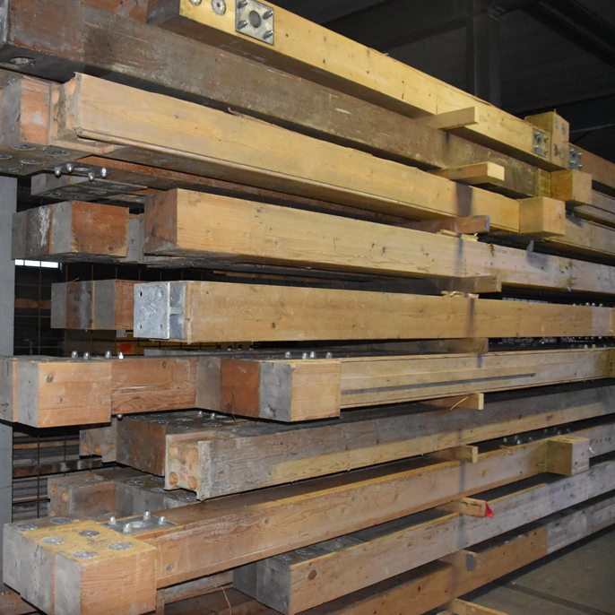
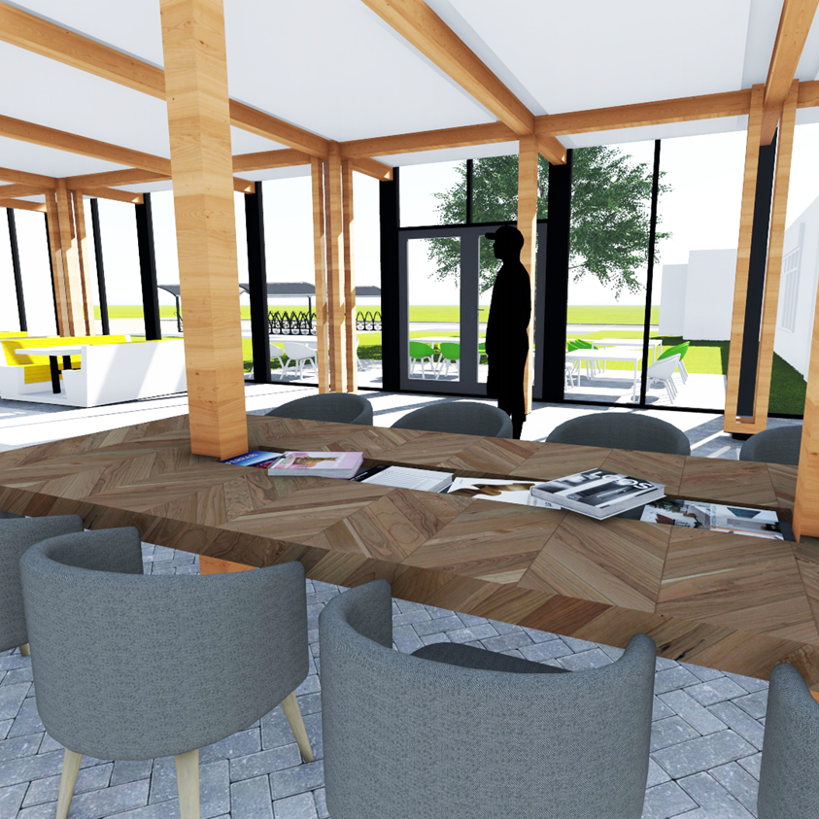
Hergebruik van materialen en componenten
Gelamineerde kolommen worden verzaagd tot juiste afmetingen voor nieuwe toepassing

Slide 39
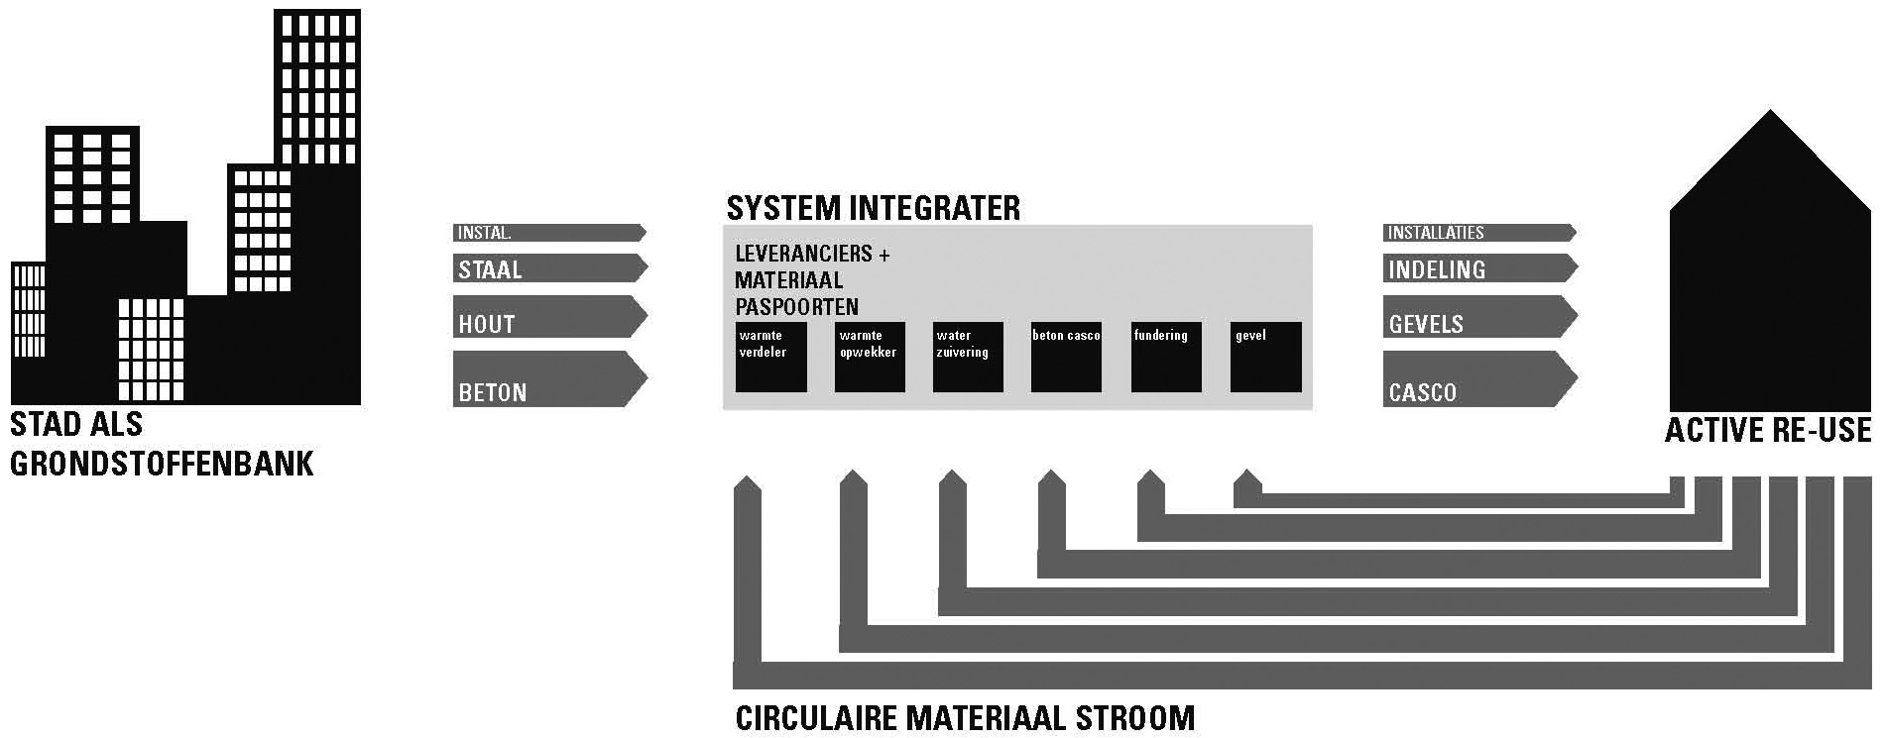
Registreren voor de toekomst!
Nieuwe materialen en componenten elementen documenteren zodat demontage en hergebruik in de toekomst mogelijk is……. een hogere restwaarde van gebouwen!!!!

Slide 40
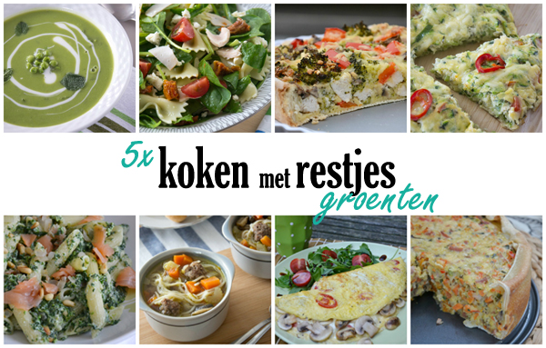
Het nieuwe ontwerpen
De circulaire ontwerper is als een kok die een fantastische maaltijd maakt met restjes uit de koelkast.

Slide 41
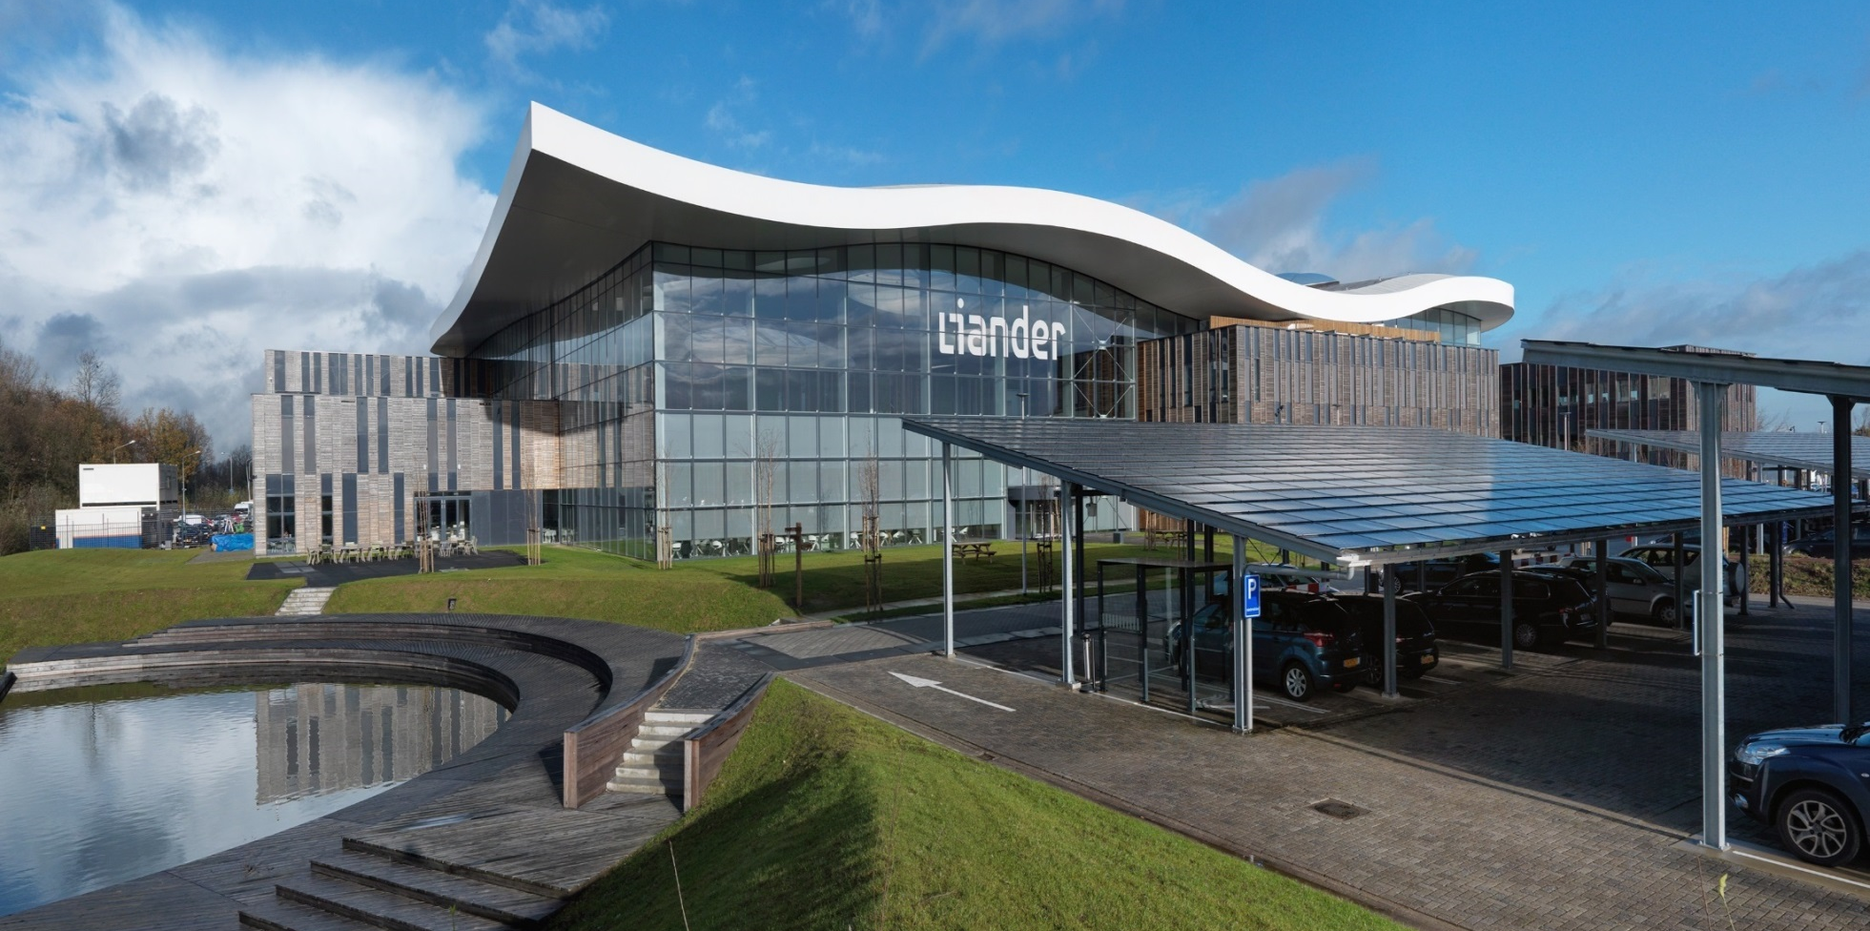
In de praktijk: Liander te Duiven
Energiepositief, circulair en 1.061 ton CO₂ reductie

Slide 42
“gezonde” kinder- en jeugdkliniek Ithaka
circulair bouwen
Visie & plan
PAUZE
rol van de overheid
materialen behouden hun waarde
ontwerp: bouwkundig én installatietechnisch/ICT
proces van realisatie
levenscyclus denken en financiering
overtuiging tot in de haarvaten
wortelen in de totale (bouw)keten
ketenpartners én opdrachtgevers

Slide 43
“gezonde” kinder- en jeugdkliniek Ithaka
circulair bouwen
Visie & plan
BouwmeesterPro
Pierre Maas
Justion Advocaten
Jan-Willem van Koeveringe
rol van de overheid
materialen behouden hun waarde
ontwerp: bouwkundig én installatietechnisch/ICT
proces van realisatie
levenscyclus denken en financiering
overtuiging tot in de haarvaten
wortelen in de totale (bouw)keten
ketenpartners én opdrachtgevers

Slide 44

CIRCULAIR BOUWEN,
EEN NIEUWE KIJK OP PROJECT AANBESTEDING
VAN
PER DISCIPLINE
ONTWERP – PRIJSVORMING – UITVOERING
ÉÉN PRIJS
LAAGSTE PRIJS
AANNEEMSOM
ONDERAANNEMERS
JURIDISCH DICHT TIMMEREN
WINST MAXIMALISATIE
MEERDERE AANSPREEKPUNTEN
NAAR
INTEGRAAL
NAAST ELKAAR
PERCELEN
DIVERSITEIT/EMVI
BUDGETGARANTIE
KETENPARTNERS
VERTROUWEN
SUCCESFEE
ÉÉN PRIMUS INTER PARES
BouwMeesterPro een praktijkvoorbeeld van een nieuwe vorm van aanbesteding

Slide 45
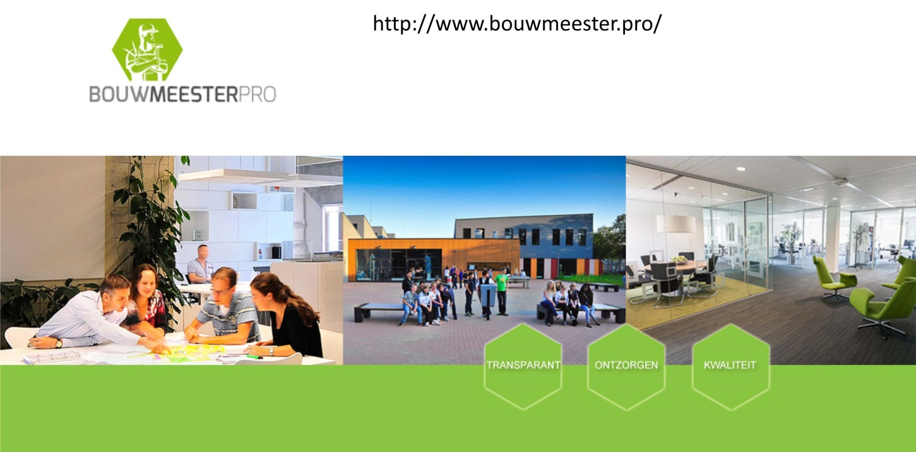
BETROUWBAAR
TRANSAPARANT
KWALITEIT
CREATIEF
INNOVATIEF ‘CIRCULAIR BOUWEN’

Slide 46


Slide 47

ALS PRIMUS INTERPARIS
INTEGRALE AANPAK
INNOVATIEKENNIS
BETROKKENHEID
REDUCEREN FAALKOSTEN
VASTE SUCCESFEE

Slide 48

Justion Advocaten
Betrokken bij het project van Emergis vanuit die juridische kennis en ervaring met bouwprocessen en met de contractvorm die in het project door BouwMeesterPro wordt gehanteerd.

Slide 49

Algemeen
De geldende wet- en regelgeving (in combinatie met rechtspraak)

Slide 50
Specifiek
Mededeling van de Europese Commissie:
“Maak de cirkel rond – een EU actieplan voor de circulaire economie” (2015)
“Nederland circulair in 2050”
Brief van Minister van Economische Zaken en Staatssecretaris Infrastructuur en Milieu
(September 2016)

Slide 51
Probleem van circulair bouwen in juridisch perspectief:
Privaatrechtelijk is de kern van het vraagstuk de omslag van eigendom naar gebruik van het gebouw c.q. het gebouw in zijn volle omvang beschikbaar als “dienst”.
Publiekrechtelijk wordt het proces beperkt door normatieve wet- en regelgeving die verbetering van kwaliteit vindt in strengere normen (zie bijvoorbeeld EPC normen in Bouwbesluit) en daarmee hergebruik van materialen bemoeilijkt.

Slide 52
Visie op circulair bouwen
Hergebruik van materialen is onvermijdelijk en noodzakelijk. De mate van circulariteit van materialen en gebouwen verdient verdere juridische uitwerking in nieuwe wetgeving. De Omgevingswet (voorzien voor 2021) lijkt te mikken op een experimenteerregeling die voortbouwt op de Crisis & Herstelwet.
Om circulair bouwen een versnelling te geven die nodig is om de gestelde doelen te halen is het op basis van projectvorm toestaan van experimenten noodzakelijk. In juridisch opzicht kan daar kennis opgedaan worden om vergunningverlening en innovatieve contractvorming verder te ontwikkelen.

Slide 53

In de aanloop naar de omgevingsvergunning
Bouwbesluit 2012 (jaarlijks steeds geactualiseerd, laatste aanpassing 1-7-2017)
Bijzondere aspecten ten aanzien van de maatvoering/kwaliteitseisen bij hergebruik van materialen (bijvoorbeeld andere maatvoering voor her te gebruiken onderdelen, bijvoorbeeld binnendeuren).
Oplosbaar? Soms wel, soms niet.

Slide 54
Tips:
Plan niet te scherp, bouw marges in
Ga vroegtijdig in overleg met het bevoegd gezag
Probeer commitment te kweken bij overheden (overheid moet als opdrachtgever/aanbestedende dienst ook kennis opdoen, bouwinspanning van alle (semi) overheden samen is bijna 25 miljard euro per jaar!!)
Anticipeer op toekomstige regelgeving (doorlooptijd voorbereiding kan lang zijn → met name Bouwbesluit actualiseert regelmatig!)

Slide 55

In de aanloop naar contractvorming met toeleveranciers/uitvoerende partijen
Eerste vraag te beantwoorden: wel of niet aanbestedingsplichtig?
Indien wél aanbestedingsplichtig: alle eisen transparant in de aanbestedingsdocumenten
(dus: zo volledig mogelijk alle wensen/eisen daarin opnemen)

Slide 56
Circulair bouwen aanbesteden
Binnen dit economisch meest voordelige inschrijving criterium:
Beste Prijs Kwaliteit Verhouding (BPKV)
of (i.v.m. artikel 2.115 lid 3 en 4 Aanbestedingswet)
Laagste kosten berekend op basis van kosteneffectiviteit, zoals de levenscycluskosten (afwijking t.o.v. BPKV moet wel gemotiveerd worden door aanbestedende dienst)
of
Concurrentiegerichte dialoog
Conclusie:
Aanbestedingswet biedt aanknopingspunten

Slide 57
Vervolg
Marktconsultatie: vragen naar visie, welke bijdrage geleverd wordt aan circulaire economie, verlenging levensduur.
Ook essentieel: de uitvraag/vraagspecificatie zo concreet mogelijk:
Hoe verspilling voorkomen?
Remontageplan overleggen
Vraag naar toekomstig alternatief gebruik bouwstoffen of het gebouwde
tco
opnemen in de overeenkomst!!!

Slide 58

Tip:
- Ga er niet van uit dat uitvoerende partijen in de huidige marktomstandigheden voor de bouwsector op brede schaal geïnteresseerd zijn in minder conventionele processen als circulair bouwen: neem dus ook daar de tijd voor!

Slide 59
Wat te doen als je morgen met een circulair project aan de slag wil?
- Lees je goed in, probeer zo snel mogelijk kennis op te bouwen door goed naar voorbeeldprojecten te kijken en daar kennis van op te doen
- Probeer voor jezelf haalbare doelen te formuleren ten aanzien van de mate van circulariteit
- Leg zo vroeg mogelijk contact met het bevoegd gezag in verband met vergunningsprocedures
- Maak een haalbare planning: realiseer je dat ook de overheid circulair bouwen in de kinderschoenen staat (er wordt veel in beleidsmatige zin over geschreven, maar de praktijk loopt daar ver bij achter)

Slide 60
Interessante publicaties:
“Green Deals” - voorbeeldprojecten op diverse gebieden
“Wegwijzer circulair inkopen” – MVO Nederland
“Met recht naar een circulaire economie” – Vereniging voor Milieurecht
Tijdschrift voor Bouwrecht 2017/2018 – Privaatrechtelijke aspecten van de circulaire economie in het bijzonder circulair bouwen (deel I, II en III), Prof. mr. dr. M. Chao-Duivis

Slide 61
“gezonde” kinder- en jeugdkliniek Ithaka
circulair bouwen
Visie & plan
Rijkswaterstaat Zee en Delta
Conny Buijs
Adviseur Duurzame leefomgeving
rol van de overheid
materialen behouden hun waarde
proces van realisatie
ontwerp: bouwkundig én installatietechnisch/ICT
levenscyclus denken en financiering
wortelen in de totale (bouw)keten
overtuiging tot in de haarvaten
ketenpartners én opdrachtgevers

Slide 62


Slide 63


Slide 64


Slide 65


Slide 66

Districtskantoor RWS Terneuzen, kenmerken:
Duurzaam kantoorgebouw uit 2001, met prijzen
Gebouwd met hergebruikte materialen uit de haven van Breskens
Houtskelet
Grijs water systeem (doorspoelen toiletten)
Eigen helofytenfilter
Warmtewanden, met leem afgewerkt
Verwarming mbv oppervlaktewater (kanaal Gent-Terneuzen)

Slide 67


Rijkswaterstaat, de uitvoeringsorganisatie van het Ministerie van Infrastructuur en Waterstaat

Slide 68
Doelstelling Duurzame leefomgeving Rijkswaterstaat
Energie- besparing van 20% in 2020 t.o.v. 2009
Energieneutrale netwerken in 2030
RWS werkt 2030 circulair, en helft minder primaire grondstoffen
En : Nederland Circulair in 2050

Slide 69

Kansenkaart Circulaire economie

Slide 70


Slide 71



Biobased innovaties Westkop

Slide 72


Duurzaamheid in werken, aanleg en onderhoud

Slide 73
Duurzaamheid
Hoe duurzaamheid aanpakken:
Besluiten bestuur
Mandaat regelen
Opdrachten integraal, dus incl duurzaamheid ( 3 P’s)
Processen voorzien van duurzaamheid
Pilots starten (alleen of samen met anderen)
En
Vooral doen!

Slide 74
“gezonde” kinder- en jeugdkliniek Ithaka
circulair bouwen
Visie & plan
Rabobank
Geert Dirkse
Rob Gerrits
rol van de overheid
materialen behouden hun waarde
ontwerp: bouwkundig én installatietechnisch/ICT
levenscyclus denken en financiering
proces van realisatie
wortelen in de totale (bouw)keten
overtuiging tot in de haarvaten
ketenpartners én opdrachtgevers

Slide 75


Financieren van Circulaire Vastgoed
Master class Circulair bouwen Kloetinge, 17 januari 2018

Slide 76

Waarom belangrijk voor Rabobank?
9+ klantbeleving
Huis op orde
Intrinsieke motivatie – betekenisvolle coöperatie
Notes:
Waarom belangrijk voor Rabobank?
Meer business genereren, verdiepen/verstevigen van de klantrelatie
Kans om ons te onderscheiden van concurrentie
‘Rabobank heeft met afstand het meest duurzame karakter van de grootbanken’ ( TNS Nipo, 2014)
Beperken van kredietrisico’s door beter continuïteitsperspectief
Worden wij dan de nieuwe Triodos? Nee, wij focussen op goede ondernemers (niet alleen op groen) die continuiteit willen en daarmee oog hebben voor hun omgeving, mens en milieu

Slide 77

We willen graag …
NL 100% circulair in 2050

Slide 78
Dilemma’s in de praktijk
#1
Wanneer stap je in als bank?
Wat is ‘goed’ circulair vastgoed?
Hoe zorgen we voor een nieuwe kijk op financieren?
(‘Old school’ vs ‘New school’)
#2
#3

Slide 79




Wanneer stap je in als bank ?
#2
Gesloten kringloop en waardebehoud
Een aantoonbare vraag vanuit de markt (belegger) /
een duidelijk verdienmodel (eigen gebruiker)
Onderdeel van de lange termijn strategie van de organisatie en
(volledig) geïntegreerd in de operatie van de organisatie
Bijdrage aan een toekomstbestendige wereld
Betrokkenheid Rabobank zo vroeg mogelijk i.v.m. advies en alternatieve financieringsmogelijkheden

Slide 80
Wat is ‘goed’ circulair vastgoed?
#2
Gebruik van zo veel mogelijk bestaande bouwmaterialen (2e hands materialen)
Indien nieuw geproduceerde materialen noodzakelijk: zo laag mogelijk verbruik van primaire grondstoffen, zo laag mogelijk energieverbruik en CO2-uitstoot
Indien nieuw geproduceerde materialen noodzakelijk: zo hoog mogelijke graad van herbruikbaarheid aan einde technische / economische levensduur
Inschakelen van lokale en regionale partners ter beperking transportkosten
Trias energetica bij exploitatie van gebouw

Slide 81
Circulaire Business Modellen
Circulair ontwerp (design for disassembly)
Hergebruik van grondstoffen (recycle, upcycle)
Verlengen levensduur (maintain, refurbish)
Deelplatform (re-use)
Product als dienst (product as a service)
Notes:
Circulair ontwerp: houtconstructie gemeentehuis Brummen / betonelementen CD 20
Hergebruik: deuren van 210 cm hoog / kozijnen RWS-gebouw / steigerhout voor meubels
Verlengen levensduur: houten singles als buitenwand bekleding
Deelplatform: Bouwmachine van je buurman huren/gebruiken i.p.v. zelf kopen
Product als een service : M-lift kantoorpand / roltrap

Slide 82


‘Old school’ vs ‘New school’
#3
Gericht op historische financials
Financieren van assets
Financieel rendement
Eigenaar = 1 bedrijf
Korte looptijden
Gericht op toekomstige cash flow
Financieren van dienst / platform
Ook maatschappelijk en milieu rendement
Eigenaar = samenwerking meerdere partijen
Financieren van gehele levensduur (lange looptijden)

Slide 83




Belemmeringen of kansen?!
Belangrijke discussies met onze klanten en binnen de bank
Houding ≠ Gedrag
Wie wordt eigenaar?
Aard en nagelvast?
Rendement?

Slide 84



Aan de slag met CE en klanten …

Slide 85

Conclusie
Makkelijk is het niet … maar het kan wel !
Notes:
.

Slide 86
“gezonde” kinder- en jeugdkliniek Ithaka
circulair bouwen
Visie & plan
Paneldiscussie
rol van de overheid
materialen behouden hun waarde
ontwerp: bouwkundig én installatietechnisch/ICT
proces van realisatie
levenscyclus denken en financiering
wortelen in de totale (bouw)keten
overtuiging tot in de haarvaten
ketenpartners én opdrachtgevers

